Slide 1

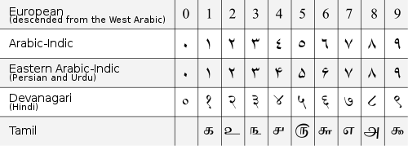
Chữ số Ấn Độ cuối thế kỉ 1
Bảng chữ số Ả Rập

Slide 2
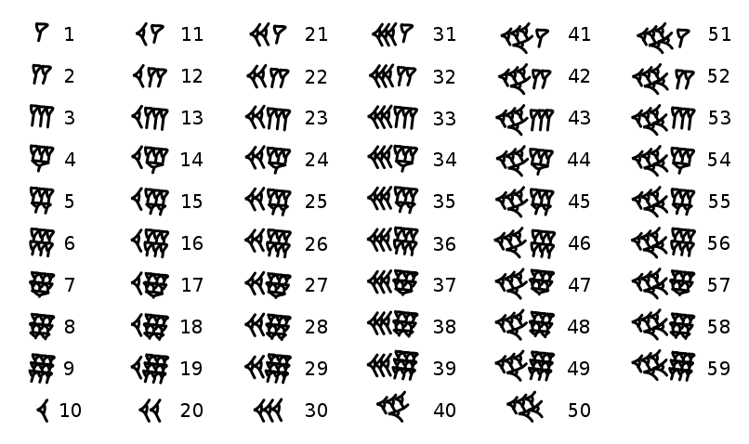
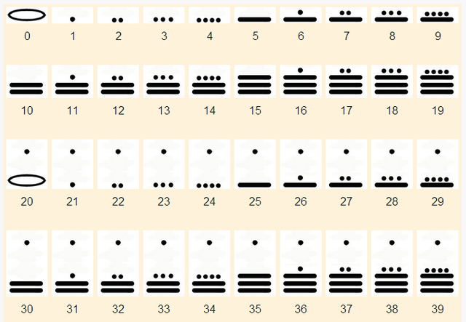
Chữ số Babylon
Chữ số Maya

Slide 3
Bài 2:
CÁCH GHI SỐ TỰ NHIÊN

Slide 4
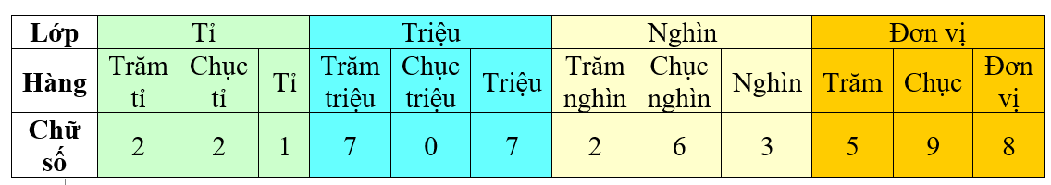
1. HỆ THẬP PHÂN
a. Cách ghi số tự nhiên trong hệ thập phân
+ Trong hệ thập phân, mỗi số tự nhiên được viết dưới dạng một dãy những chữ số lấy trong 10 chữ số: 0; 1; 2; 3; 4; 5; 6; 7; 8 và 9. Vị trí của các chữ số trong dãy gọi là hàng.
+ Cứ 10 đơn vị ở một hàng thì bằng 1 đơn vị ở hàng liền trước nó.
Chẳng hạn: 10 chục = 1 trăm; 10 trăm = 1 nghìn.
Ví dụ: số 221 707 263 598

Slide 5
Chỉ dùng ba chữ số 0; 1 và 2, hãy viết tất cả các số tự nhiên có ba chữ số, mỗi chữ số chỉ viết một lần.
Đáp án: 120; 210; 102; 201

Slide 6
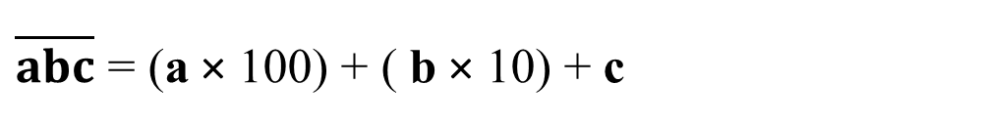
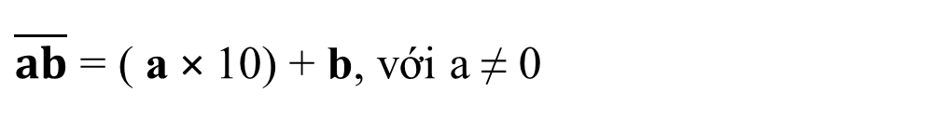
b. Giá trị các chữ số của một số tự nhiên
- Mỗi chữ số tự nhiên viết trong hệ thập phân đều biểu diễn được thành tổng giá trị các chữ số của nó.
236 = (2 × 100) + (3 × 10) + 6
* Ví dụ:
* Tổng quát:
$\overline{ab}$ = ( a × 10) + b, với a ≠ 0
$\overline{abc}$ = (a × 100) + ( b × 10) + c
Luyện tập:
Viết số 34 604 thành tổng giá trị các chữ số của nó.
Đáp án:
34 604 = ( 3 × 10 000) + ( 4 × 1000) + (6 × 100) + 4

Slide 7
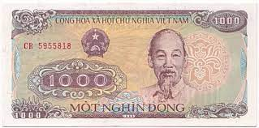
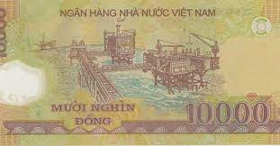
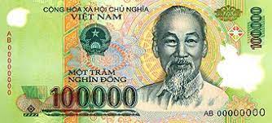
Vận dụng: Bác Hoa đi chợ. Bác chỉ mang ba loại tiền: loại (có mệnh giá) 1 nghìn (1000) đồng, loại 10 nghìn (10 000) đồng và loại 100 nghìn (100 000) đồng. Tổng số tiền bác phải trả là 492 nghìn đồng. Nếu mỗi loại tiền, bác mang theo không quá 9 tờ thì bác sẽ phải trả bao nhiêu tờ tiền mỗi loại, mà người bán không phải trả lại tiền thừa?
Đáp án:
492 = (4 × 100) + ( 9 × 10) + 2
⇒ 4 tờ 100 nghìn, 9 tờ 10 nghìn và 2 tờ 1 nghìn đồng.

Slide 8
2. SỐ LA MÃ
Thành phần | I | V | X | IV | IX
Giá trị | 1 | 5 | 10 | 4 | 9

Slide 9
I | II | III | IV | V | VI | VII | VIII | IX | X
1 | 2 | 3 | 4 | 5 | 6 | 7 | 8 | 9 | 10
XI | XII | XIII | XIV | XV | XVI | XVII | XVIII | XIX | XX
11 | 12 | 13 | 14 | 15 | 16 | 17 | 18 | 19 | 20
XXI | XXII | XXIII | XXIV | XXV | XXVI | XXVII | XVIII | XXIX | XXX
21 | 22 | 23 | 24 | 25 | 26 | 27 | 28 | 29 | 30

Slide 10
a) Viết các số 14 và 27 bằng số La Mã.
b) Đọc các số La Mã XVI, XXII
Đáp án:
a) XIV; XXVII.
b) XVI: Mười sáu
XXII: Hai mươi hai.
Thử thách nhỏ: Sử dụng đúng 7 que tính, em xếp được những số La Mã nào?
Đáp án:
XVIII (18); XXIII (23); XXIV (24); XXVI (26); XXIX (29).

Slide 11
BÀI TẬP
Bài 1.6: Cho các số 27 501; 106 712; 7 110 385; 2 915 404 267 (viết trong hệ thập phân)
Đọc mỗi số đã cho.
Chữ số 7 trong mỗi số đã cho có giá trị là bao nhiêu?
Đáp án:
+ 27 501: Hai mươi bảy nghìn năm trăm linh một.
+ 106 712: Một trăm linh sáu nghìn bảy trăm mười hai.
+ 7 110 385: Bảy triệu một trăm mười nghìn ba trăm tám mươi năm.
+ 2 915 404 267: Hai tỉ chín trăm mười lăm triệu bốn trăm linh bốn nghìn hai trăm sáu mươi bảy.

Slide 12
Bài 1.7: Chữ số 4 đứng ở hàng nào trong một số tự nhiên nếu như nó có giá trị bằng:
a) 400 b) 40 c) 4
Đáp án:
a) Hàng trăm
b) Hàng chục
c) Hàng đơn vị
Bài 1.8: Đọc các số La Mã: XIV; XVI; XXIII.
Đáp án:
XIV : Mười bốn
XVI : Mười sáu
XXIII : Hai mươi ba.
Bài 1.9: Viết các số sau bằng số La Mã: 18; 25
Đáp án:
18 : XVIII
25 : XXV

Slide 13
Bài 1.10: Một số tự nhiên được viết bởi ba chữ số 0 và ba chữ số 9 nằm xen kẽ nhau. Đó là số nào?
Đáp án:
Số có sáu chữ số nên hàng cao nhất là hàng trăm nghìn. Chữ số này phải khác 0 nên hàng trăm nghìn là chữ số 9. Từ đó suy ra số cần tìm là 909 090.
Bài 1.11: Dùng các chữ số 0; 3 và 5, viết một số tự nhiên có ba chữ số khác nhau mà chữ số 5 có giá trị là 50.
Đáp án:
Chữ số 5 có giá trị 50 nên thuộc hàng chục ⇒ số đó là: 350.

Slide 14
Bài 1.12: Trong một cửa hàng bánh kẹo, người ta đóng gói kẹo thành các loại: mỗi gói có 10 cái kẹo, mỗi hộp có 10 gói, mỗi thùng có 10 hộp. Một người mua 9 thùng, 9 hộp và 9 gói kẹo. Hỏi người đó đã mua tất cả bao nhiêu cái kẹo?
Đáp án:
Ta thấy mỗi gói có 10 cái kẹo, mỗi hộp có 100 cái kẹo (10 gói) và mỗi thùng có 1000 cái kẹo.
Người đó mua 9 thùng, 9 hộp và 9 gói kẹo nên tổng số kẹo là :
9 × 1000 + 9 × 100 + 9 × 10 = 9 990 (cái kẹo)

Slide 15
HƯỚNG DẪN VỀ NHÀ
- Học lý thuyết: Cách viết số tự nhiên trong hệ thập phân, mối quan hệ giữa các hàng và giá trị mỗi chữ số của một số tự nhiên viết trong hệ thập phân và học thuộc cách biểu diễn các chữ số La Mã từ 1 → 30.
- Vận dụng hoàn thành các bài tập: 1.32; 1.33-SGK-tr20.
- Chuẩn bị bài mới “ Thứ tự trong tập hợp các số tự nhiên”

